Slide 1


Slide 2

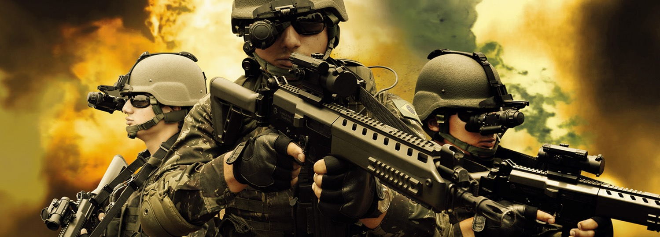
O Balanceamento do
Portfólio Estratégico do Exército

Slide 3
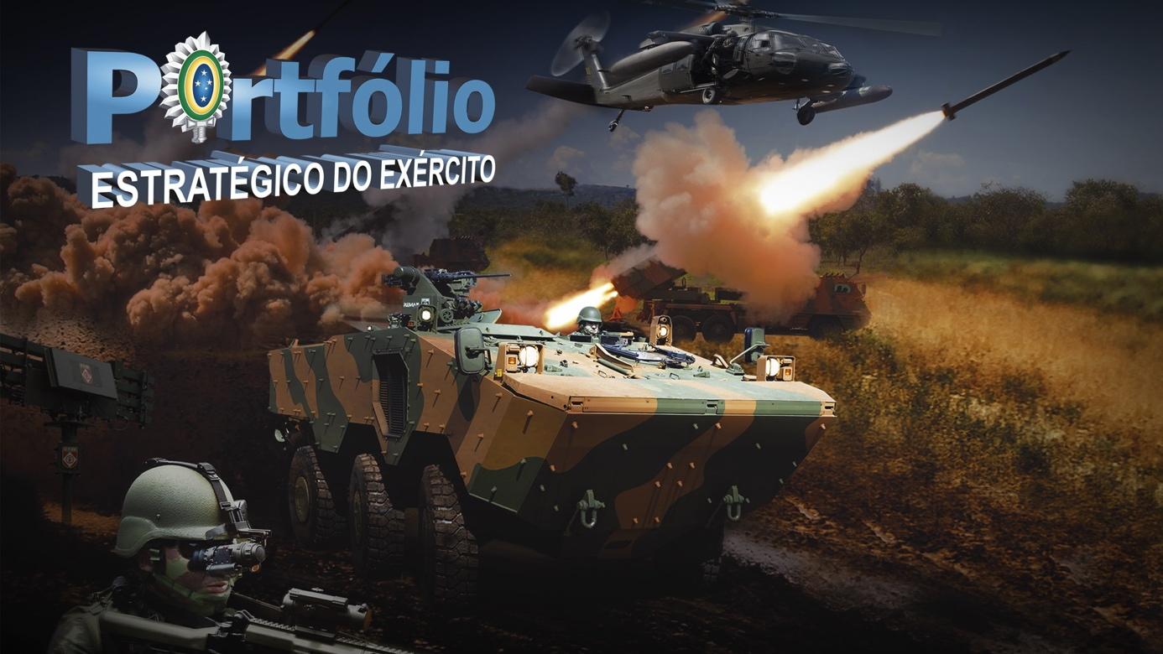
“O Exército Brasileiro prepara-se continuamente,
balizado pela dimensão humana da Força,
por uma nova doutrina e
por seus Programas Estratégicos,
propulsores do Processo de Transformação.”
Gen Villas Bôas, Cmt Ex

Slide 4
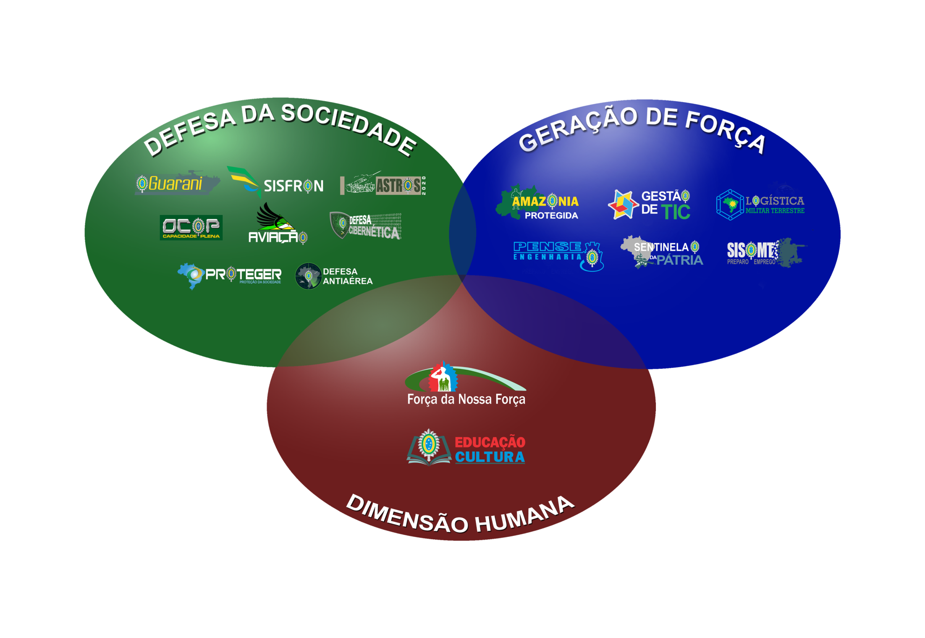



Slide 5



















Slide 6

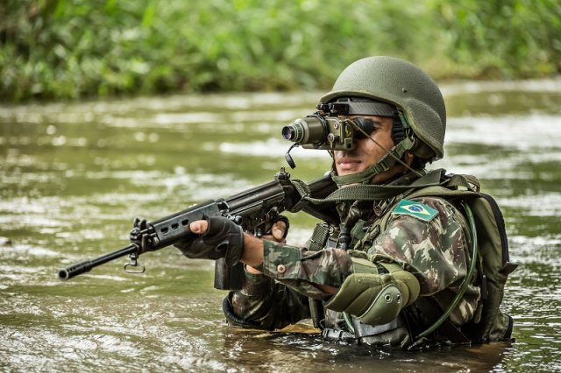
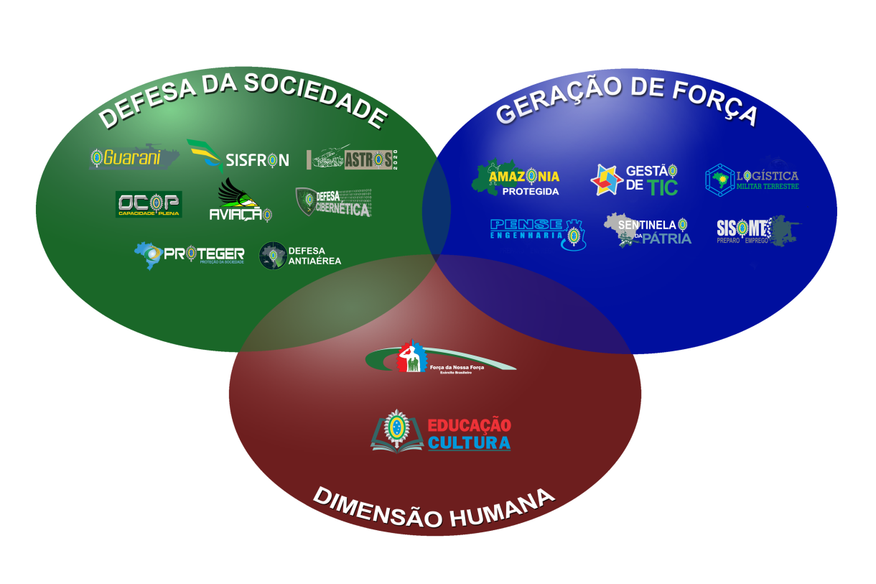
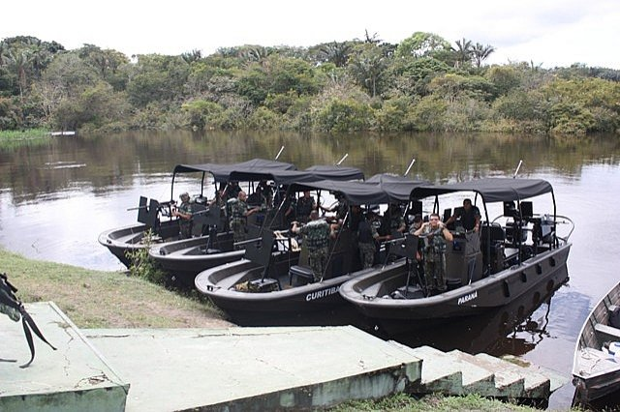
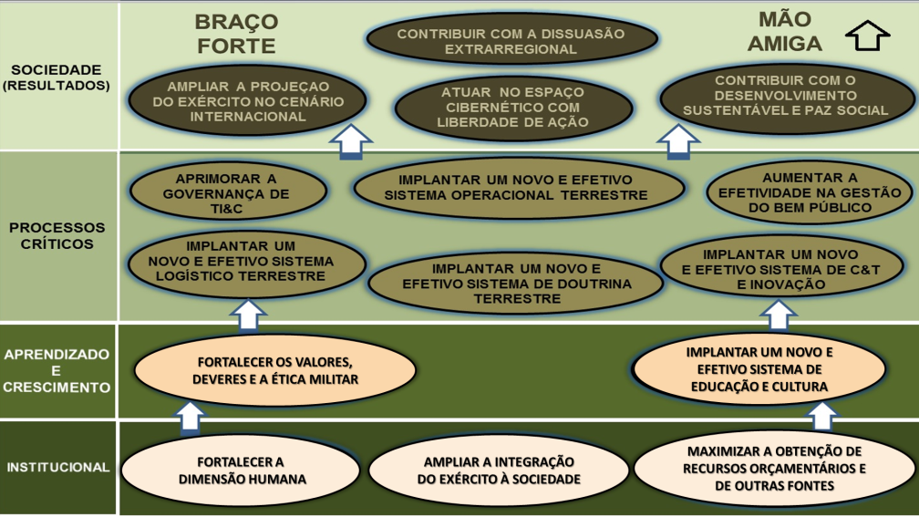
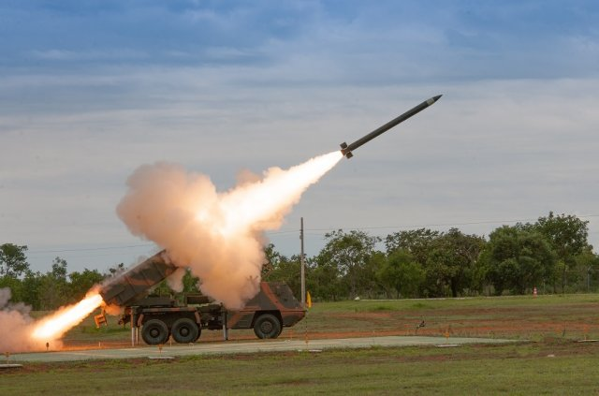
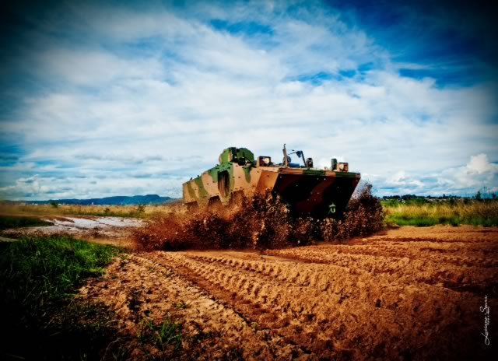
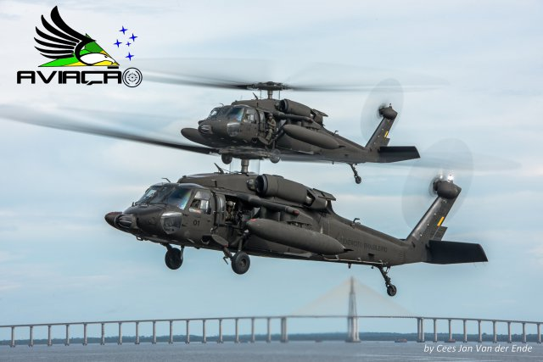
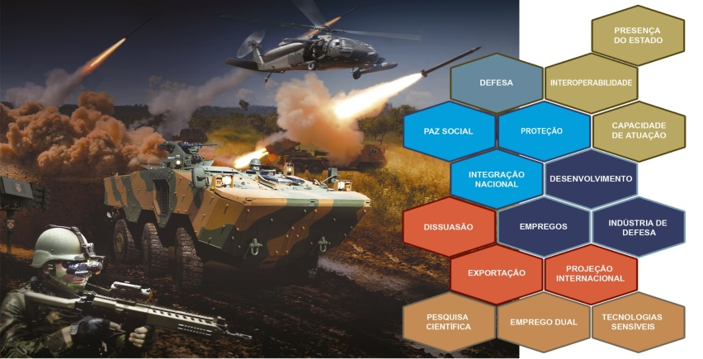

TRADUÇÃO ESTRATÉGICA
CAPACIDADES MILITARES TERRESTRES
ALCANÇAM
OBJETIVOS ESTRATÉGICOS DO EXÉRCITO
GERAM
OBTÉM
BENEFÍCIOS PARA A SOCIEDADE
SUPORTAM

Slide 7
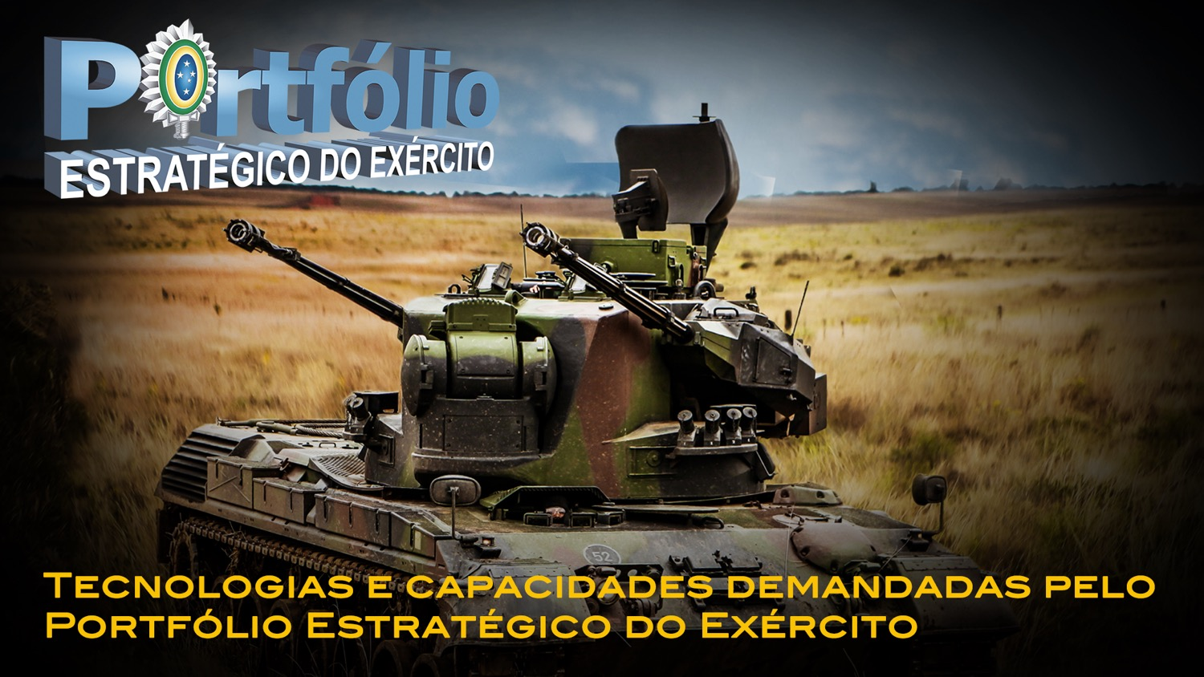

Capacidades Militares Terrestres geradas pelo Ptf EE

Slide 8

Pronta resposta
Superioridade no enfrentamento
Apoio a órgãos governamentais
Comando e controle
Sustentação logística

Slide 9
Interoperabilidade
Proteção
Superioridade da informação
Cibernética

Slide 10


Slide 11


Slide 12
Projeto forte de defesa favorece projeto forte de desenvolvimento.
(END)

Slide 13

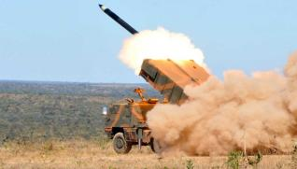
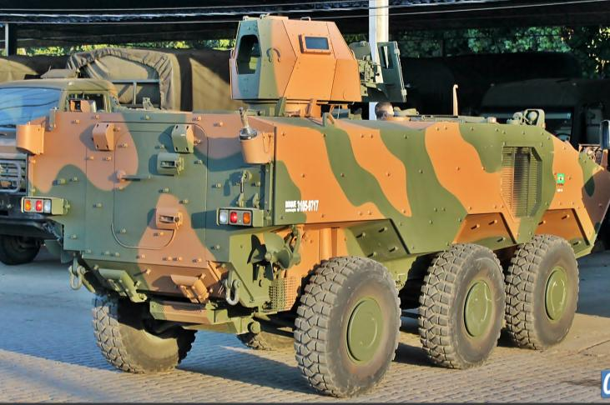
BENEFÍCIOS GERADOS PELOS Prg EE
Capacidade de dissuasão
Projeção Internacional
Apoio às ações de segurança pública
Notes:
13

Slide 14
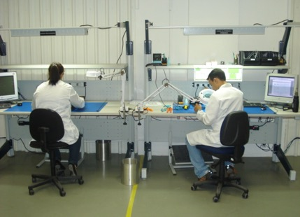
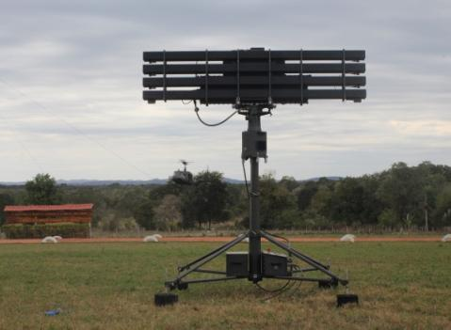
BENEFÍCIOS GERADOS PELOS Prg EE
Incremento a Pesquisa, Desenvolvimento e Inovação
Notes:
14

Slide 15
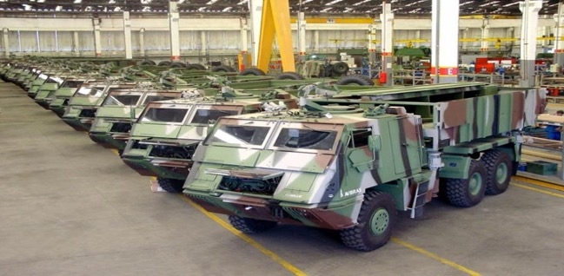
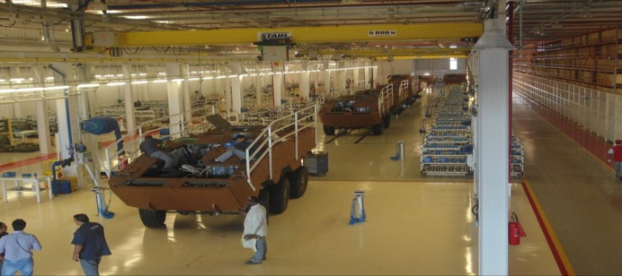
BENEFÍCIOS GERADOS PELOS Prg EE
Estímulo ao desenvolvimento nacional
Notes:
15

Slide 16

Balanceamento do

Slide 17
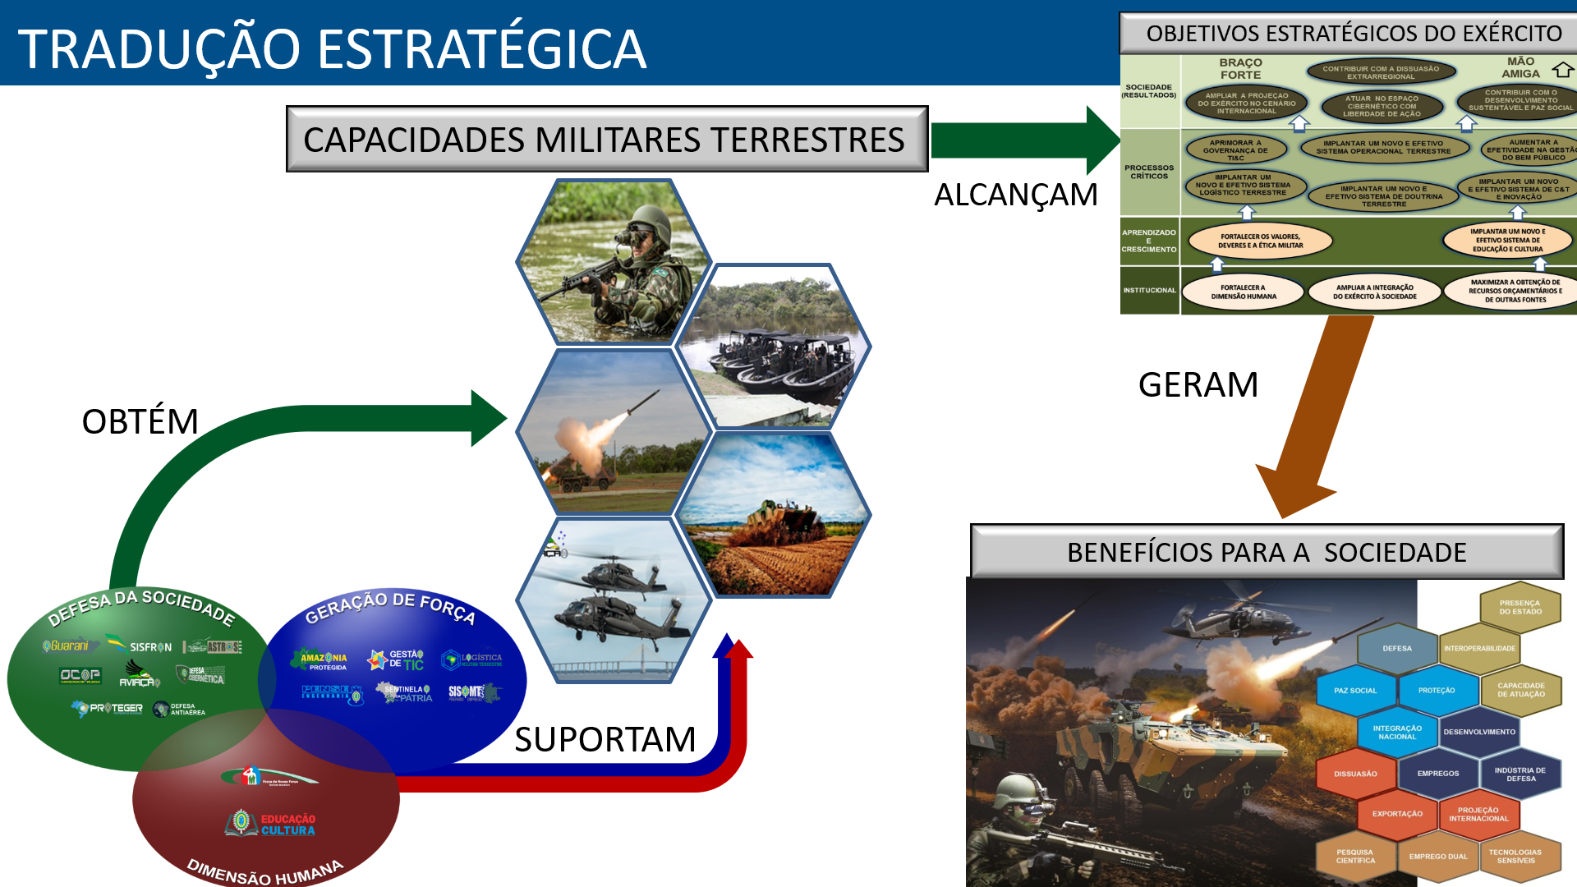

Slide 21

Perspectivas e
Critérios de
Priorização

Slide 22
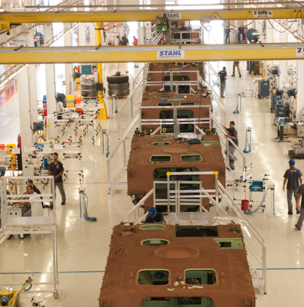


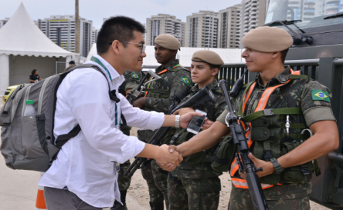

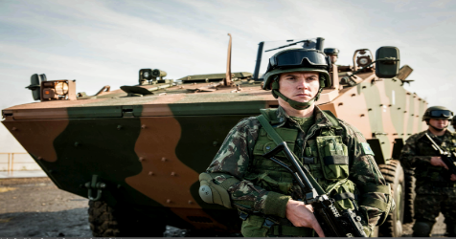
ALINHAMENTO
RISCOS
BENEFÍCIOS
Notes:
22

Slide 23
Definição dos “pesos” dos critérios
Avaliação dos Prg / Pjt
Elaboração da lista priorizada de Prg / Pjt
Aprovação da lista priorizada de Prg / Pjt

Slide 24
ALINHAMENTO
RISCOS
BENEFÍCIOS
Notes:
24

Slide 25
Alinhamento com o PEEx
  Mandatoriedade
  Geração de Capacidades
  Impacto estratégico

Slide 26
PERSPECTIVA | CRITÉRIO | PESO | DESCRIÇÃO | PONTUAÇÃO
 |  |  |  | 10 | 7 | 4 | 1
ALINHAMENTO | MANDATORIE-DADE |  | Qual o nível de obrigatoriedade do Prg / Prj? | Determinado pela END como prioritário. | Determinado pela END mas não prioritário. | Determinado por lei ou decreto | Deliberação do CONSURT
 | GERAÇÃO DE CAPACIDADES |  | Qual o alinhamento do Prg/ Pjt com a geração de Capacidades Militares Terrestres? | Muito Forte - atende a mais de 50% das CMT | Forte - atende entre 25 e 50% das CMT | Alinhado - atende entre 15 e 25% das CMT | Fraco - atende a menos de 15% das CMT
 | IMPACTO ESTRATÉGICO |  | Quais as Prioridades dadas pelo PEEx às Capacidades Militares Terrestres geradas pelo Prg / Pjt? | Muito Alto – Gera CMT do quartil mais alto das prioridades no catálogo de capacidades | Alto – Gera CMT, no máximo, do segundo quartil das prioridades no catálogo de capacidades | Médio – Gera CMT, no máximo, do terceiro quartil das prioridades no catálogo de capacidades | Baixo – Gera CMT somente do último quartil das prioridades no catálogo de capacidades

Slide 27
Benefícios para a Sociedade Brasileira
  Político-militares
  Tecnológicos
  Econômico-sociais

Slide 28
PERSPECTIVA | CRITÉRIO | PESO | DESCRIÇÃO | PONTUAÇÃO
 |  |  |  | 10 | 7 | 4 | 1
BENEFÍCIOS | BENEFÍCIOS ECONÔMICO-SOCIAIS |  | Qual o potencial para geração de empregos, tributos e renda? (Impacto do orçamento total do Prg / Pjt, em relação ao maior orçamento de Prg/ Pjt do Ptf.) | Muito alto - Acima de 80% do maior valor de Prg/Pjt. | Alto - Entre 65 e 80% do maior valor de Prg/Pjt. | Médio - Entre 50 e 65% do maior valor de Prg/Pjt. | Baixo - Até 50% do maior valor de Prg/Pjt.
 | BENEFÍCIOS TECNOLÓGICOS |  | Como o Prg / Pjt estimula o desenvolvimento científico-tecnológico, por induzirem a pesquisa, o desenvolvimento e a inovação? | Muito alto – desenvolve tecnologias de uso dual E tem forte impacto inovador | Alto – desenvolve tecnologias de uso dual OU tem forte impacto inovador | Médio - não desenvolve tecnologias de uso dual OU tem baixo impacto inovador | Baixo – não desenvolve tecnologias de uso dual E tem baixo impacto inovador
 | BENEFÍCIOS POLÍTICO- MILITARES |  | Como o Prg / Pjt estimula efeitos estratégicos nos campos político e militar? – de acordo com Q1 | Muito alto – acima de 18 pontos | Médio – entre 14 e 18 pontos | Médio – entre 10 e 14 pontos | Baixo – abaixo de 10 pontos

Slide 29
Cálculo da pontuação dos efeitos dos benefícios político - militares
EFEITOS | IMPACTO
 | ALTO | MÉDIO | BAIXO
Dissuasão regional | 3 | 2 | 1
Dissuasão extraregional | 3 | 2 | 1
Projeção de poder (hard power) | 3 | 2 | 1
Projeção de poder (soft power) | 3 | 2 | 1
Apoio à Seg Pública | 3 | 2 | 1
Apoio à Paz Social (Aç Subsidiárias) | 3 | 2 | 1
Proteção a infraestruturas críticas | 3 | 2 | 1

Slide 30
Riscos
  Prazos
  Custos
  Gerenciais
  Imagem

Slide 31
PERSPECTIVA | CRITÉRIO | PESO | DESCRIÇÃO | PONTUAÇÃO
 |  |  |  | 10 | 7 | 4 | 1
RISCOS | PERCENTUAL DE EXECUÇÃO |  | Qual o Percentual de execução física do Prg / Pjt? | Acima de 70% de execução | Entre 30 e 70% de execução | Entre 10 e 30% de execução | Até 10% de execução
 | CUSTO |  | Qual o Custo total do Prg / Pjt, em relação ao maior custo de Prg/ Pjt do Ptf. | Baixo - Até 50% do maior valor de Prg/Pjt. | Médio - Entre 50 e 65% do maior valor de Prg/Pjt. | Alto - Entre 65 e 80% do maior valor de Prg/Pjt. | Muito alto - Acima de 80% do maior valor de Prg/Pjt.
 | GESTÃO DE CONTRATOS |  | Qual o nível de Complexidade de contratação/ gestão de contratos complexos? | Baixa –contratos pouco complexos | Média – alguns contratos de média complexidade | Alta – contratos de alta complexidade, sem envolver empresas integradoras | Muito alta – contratos de alta complexidade, envolvendo empresas integradoras
 | PRAZO DE IMPLEMENTAÇÃO |  | Qual o prazo total de implementação do Prg / Pjt ainda restante? | Baixo – Até 3 anos | Médio – entre 3 e 8 anos | Alto – entre 8 e 15 anos | Muito alto – acima de 15 anos
 | IMPACTO SOBRE A IMAGEM |  | Qual o impacto que o Prg / Pjt ocasiona sobre a imagem do Exército junto à Sociedade Brasileira? | Altamente positivo | Positivo | Médio | Baixo

Slide 33
Resultados do processo
Balanceamento do Ptf EE
Alocação de recursos
Tratamento de riscos
Integração entre Prg
Comunicação

Slide 34


Resultados do processo
Balanceamento do Ptf EE
Plano de Articulação e Equipamento de Defesa

Slide 35
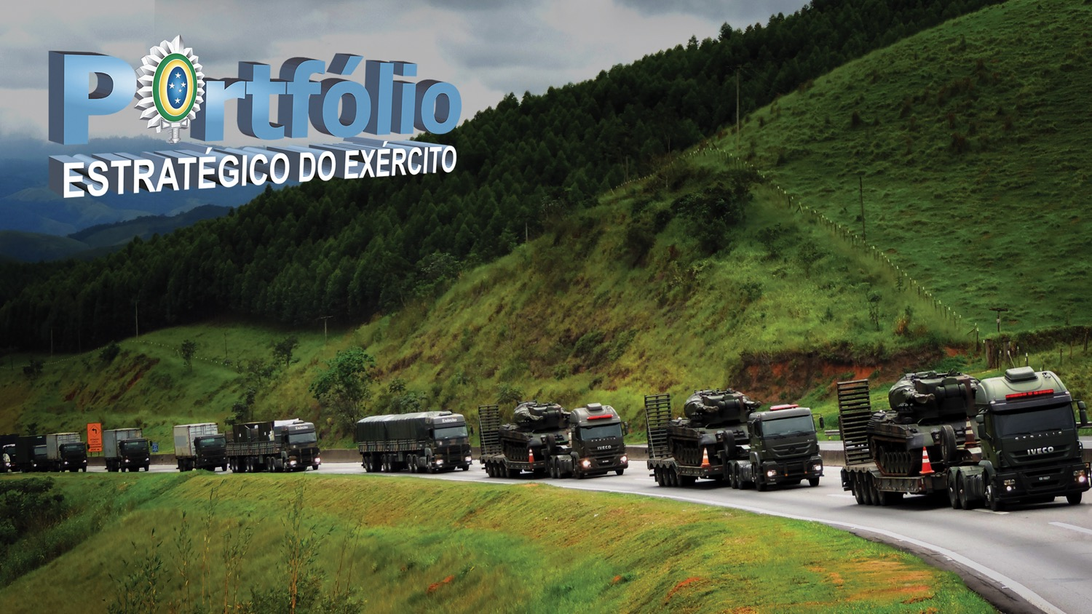

Slide 36


Slide 37


Slide 38


